Slide 1



可编程边缘计算加速平台
基于京微齐力P1的SIFT算法硬件实现
参赛作者：王韬、陈岩、陈子昂
院校名称：北京航空航天大学

Slide 2

目录
1
SIFT算法简介
2
SIFT算法原理
3
算法FPGA实现
4
提交文件说明及结论

Slide 3
1
SIFT算法简介

Slide 4

1
SIFT算法简介
尺度不变特征转换 (Scale-invariant feature transform, SIFT)
· 一种局部特征描述算法（图像处理领域）
· 由 David Lowe 在1999年提出，在2004年完善
· 在空间尺度中寻找极值点
· 提取出其位置、尺度、旋转不变量
构造DoG金字塔
特征点提取
寻找极值点
计算梯度及方向
SIFT方法流程
主方向的计算
特征点的特征向量计算
特征向量的计算

Slide 5
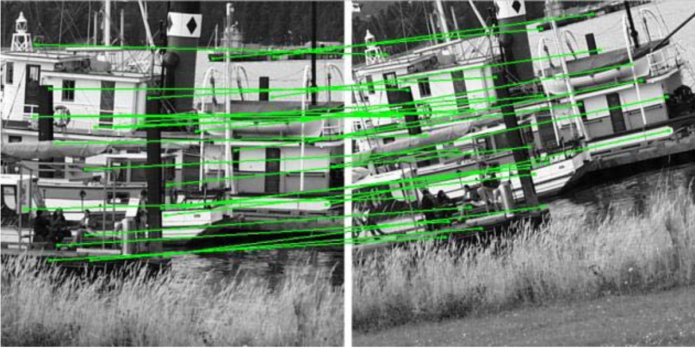
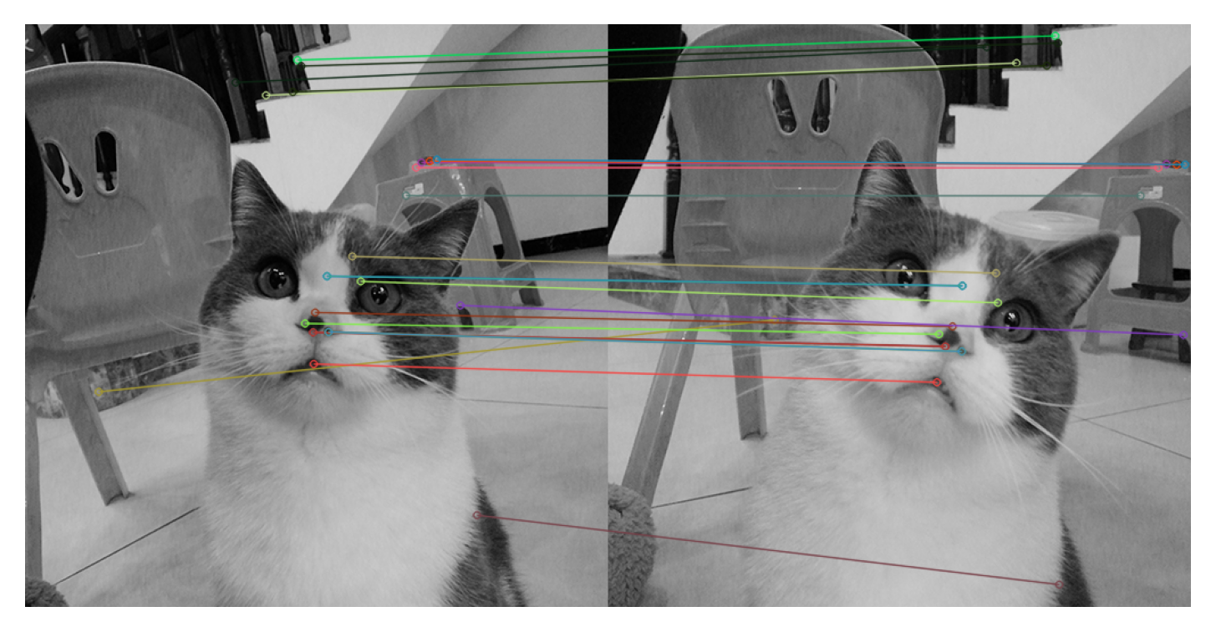
1
SIFT算法简介
SIFT算法的应用
SIFT算法作为一种基于特征点的匹配算法
被广泛的应用于图像识别、图像配准、3D重建和图像拼接等领域
应用于遥感图像配准
应用于图像识别

Slide 6
2
SIFT算法原理

Slide 7
2
SIFT算法原理
DoG金字塔的构建
· 尺度空间理论中，利用高斯—拉普拉斯 (LoG)
算子来提取尺度空间中的信息
· 用DoG近似LoG以提高效率
· 通过尺度空间极值检测
· 搜索所有尺度上的图像位置
· 高斯微分函数识别对尺度和旋转不变的兴趣点
· DoG图像由 组成：
·
是在尺度
下，由原始图像与
高斯模板卷积得到：
高斯差分
DoG尺度空间
近似
LoG尺度空间
· 高斯模糊模板 表达式：

Slide 8
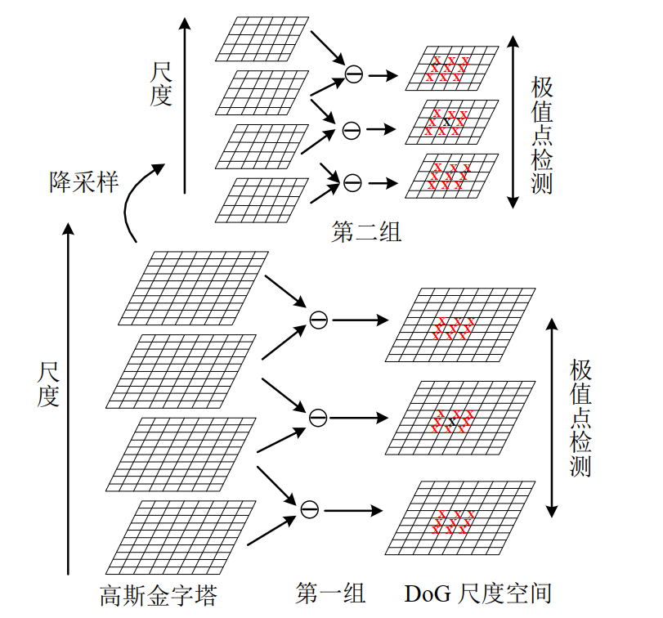
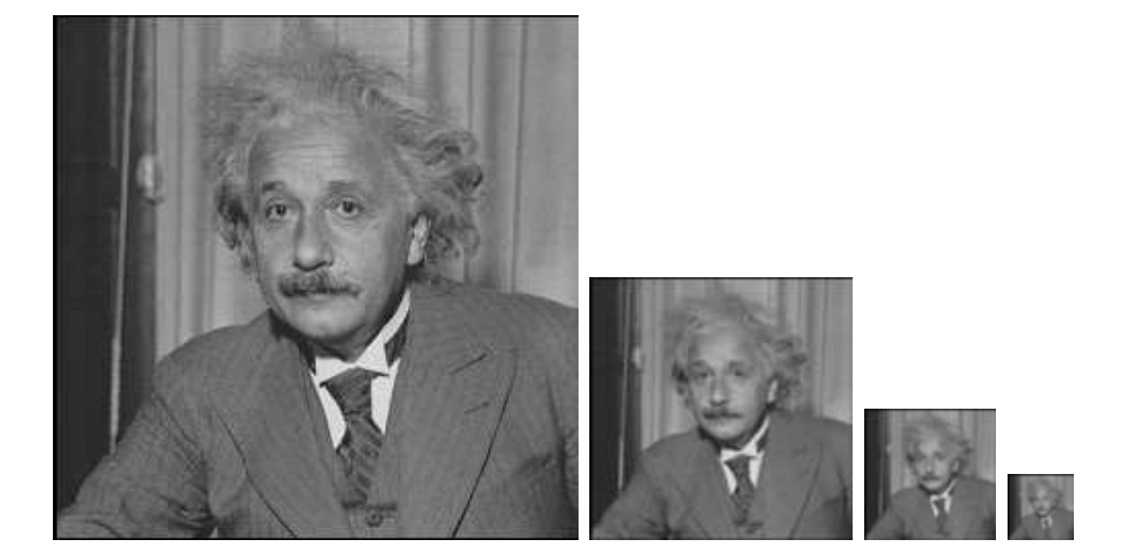
2
SIFT算法原理
DoG金字塔的构建
DoG 的构造过程
· 结构具有两组DoG空间
· 第二组的图像由源图像进行降采样一次获得
· 每组具有四个不同尺度的高斯卷积图
· 差分生成3个DoG层
图像的金字塔模型
· 将原始图像不断降阶采样
· 得到一系列大小不一的图像
· 由大到小，从下到上构成的塔状模型
· 金字塔的层数取决于图像原始和塔顶图像大小
第2层
第1层
第3层
第4层
图像金字塔模型
两层DoG金字塔的构建和关键点定位示意图

Slide 9
2
SIFT算法原理
关键点检测
· 在差分高斯金字塔中寻找局部极值点
· 判断待检测的点是否为空间3×3邻域上的极值点
局部极值
图像空间极值
尺度空间极值
此点是在与其同层的
3×3邻域的9个点内的
局部极值点
此点是其
同层与两个相邻层内
对应点的3×3邻域
共27个点内的局部极值点
两层DoG金字塔的构建和关键点定位示意图

Slide 10
2
SIFT算法原理
梯度幅值与方向计算
· 目的：生成特征点的局部描述向量，从而对特征点的特征进行描述
· 需要计算整幅图像的梯度的幅值 与方向

Slide 11
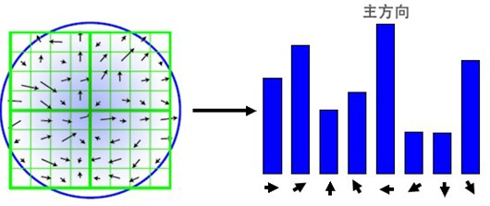
2
SIFT算法原理
关键点主方向计算
目的：给每个关键点分配基准方向，从而使描述符具有旋转不变性
· 使用直方图统计邻域内像素的梯度和方向
· 将0~360度的方向范围分为36个柱，其中每柱10度
· 直方图的峰值方向代表了关键点的主方向
关键点主方向的确定

Slide 12
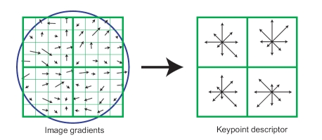
2
SIFT算法原理
关键点描述向量的构建
目的：在选定的尺度上计算图像局部梯度，生成关键点描述向量，从而描述该关键点的特征信息
· 选取 16x16 的窗口，将窗口旋转到主方向上，以保证旋转不变性
· 窗口内的点的梯度方向减去主方向的值，得到窗口点的新方向
· 选取尺度 的高斯函数和窗口内的梯度值做加权乘积，使靠近中心的点权值更大
· 将 16x16 的窗口分成 4x4 个 4x4 的子窗口
· 对 4x4 窗口计算 8 个方向的梯度直方图，将所有窗口数据合并成 16x8 共 128 维的特征描述向量
· 将描述向量归一化，使其可以抵抗光照变化
关键点描述向量构建

Slide 13
3
算法FPGA实现

Slide 14
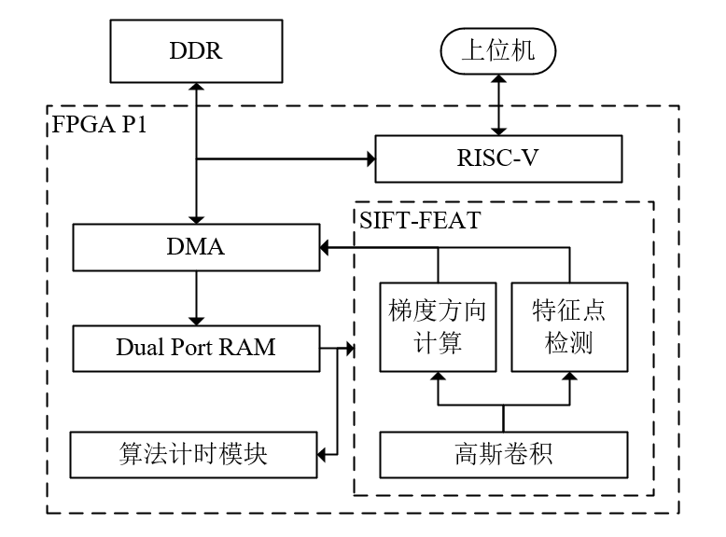
3
算法FPGA实现
整体硬件结构
· RISC-V软核用于系统调度、通信和完
成部分实时性不高算法
· 通过串口与上位机进行指令与数据交互
· 来自上位机的输入图像缓存在DDR中
· 通过高斯滤波器生成高斯金字塔
· 进行图像梯度、方向的计算
· 通过关键点检测得到SIFT关键点坐标
· 将结果存入DDR
· 通过RISC-V软核将结果输出至上位机
整体硬件结构图

Slide 15
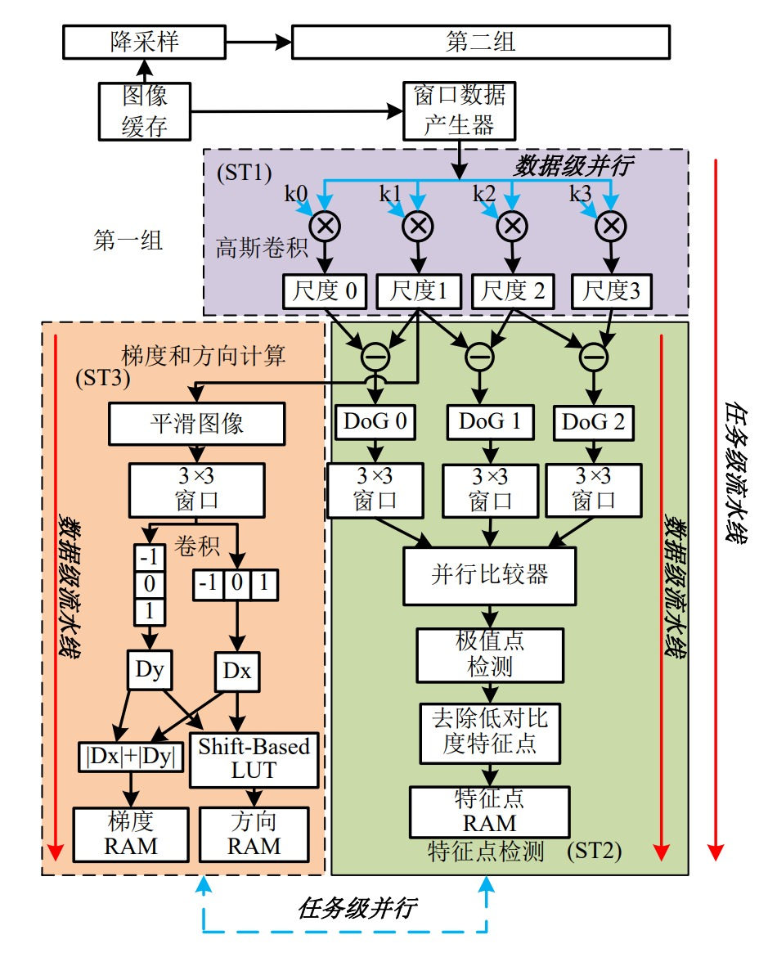
3
算法FPGA实现
关键点定位模块——算法流程
关键点定位模块主要分为三个部分
· 将图像生成窗口
· 同时用4个不同尺度的模板进行高斯卷积
· 尺度1所得到的结果用于计算梯度的幅值和方向
· 4个尺度的结果两两作差得到高斯差分金字塔
· 将高斯差分金字塔输入至特征点检测模块中运算
· ST2、ST3与ST1可以构成任务级的流水线结构
· 对降采样后的图像重复上述处理
算法硬件结构图

Slide 16
3
算法FPGA实现
关键点定位模块——窗口生成器
功能：从串行输入的图像数据中滑动提取出11x11大小的窗口数据
· 由10个深度为512的FIFO、11个移位寄存器构成
窗口生成器硬件构成示意图——3×3窗口

Slide 17
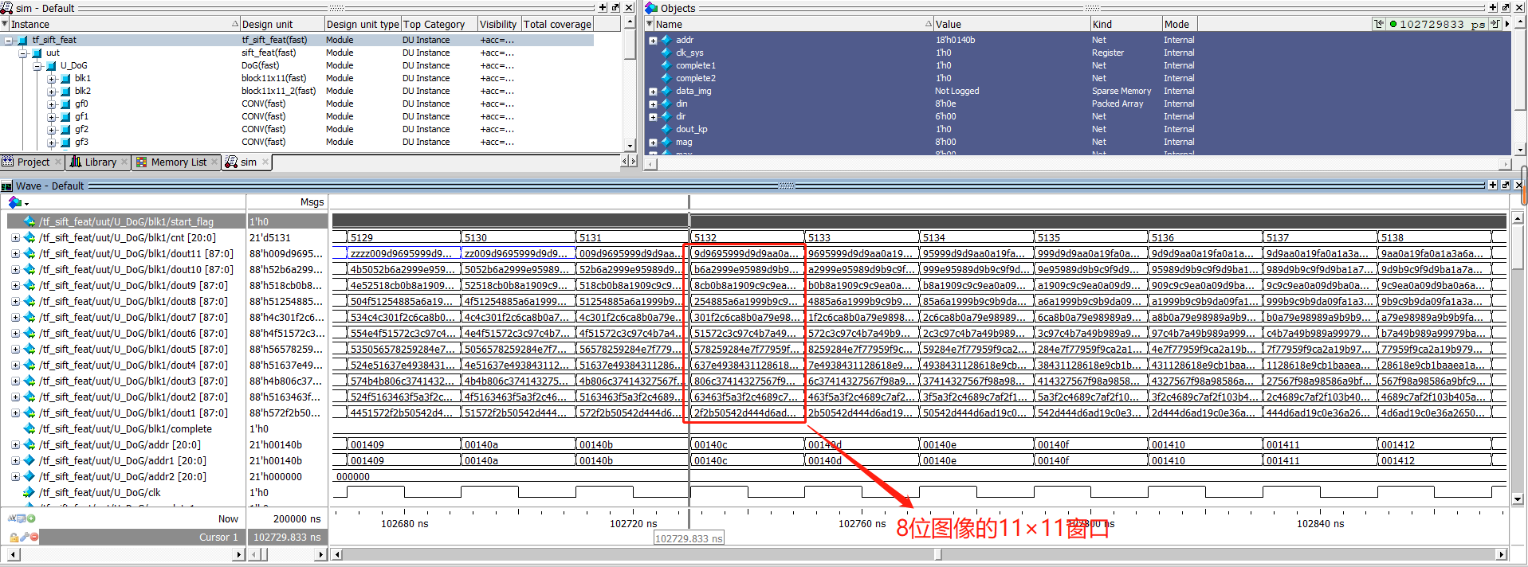
3
算法FPGA实现
关键点定位模块——窗口生成器
功能：从串行输入的图像数据中滑动提取出11x11大小的窗口数据
· 由10个深度为512的FIFO、11个移位寄存器构成
11×11窗口生成器的硬件仿真

Slide 18
3
算法FPGA实现
关键点定位模块——高斯卷积
为达到实时处理 (30帧/秒)，我们定义并行性需求 PR (Parallelism Requirement) 为每秒数据的操作量。
串行
卷积结构
CPU或者DSP
需要8.85GHz
高斯卷积过程的窗口大小为 N×N
一个卷积需 N² 次乘法和 N²－1 次加法
对于512× 512的图像，若窗口大小为15×15
PR = 17.7G operations/second
全并行
卷积结构
FPGA 50MHz即可达到
90G operations/second

Slide 19
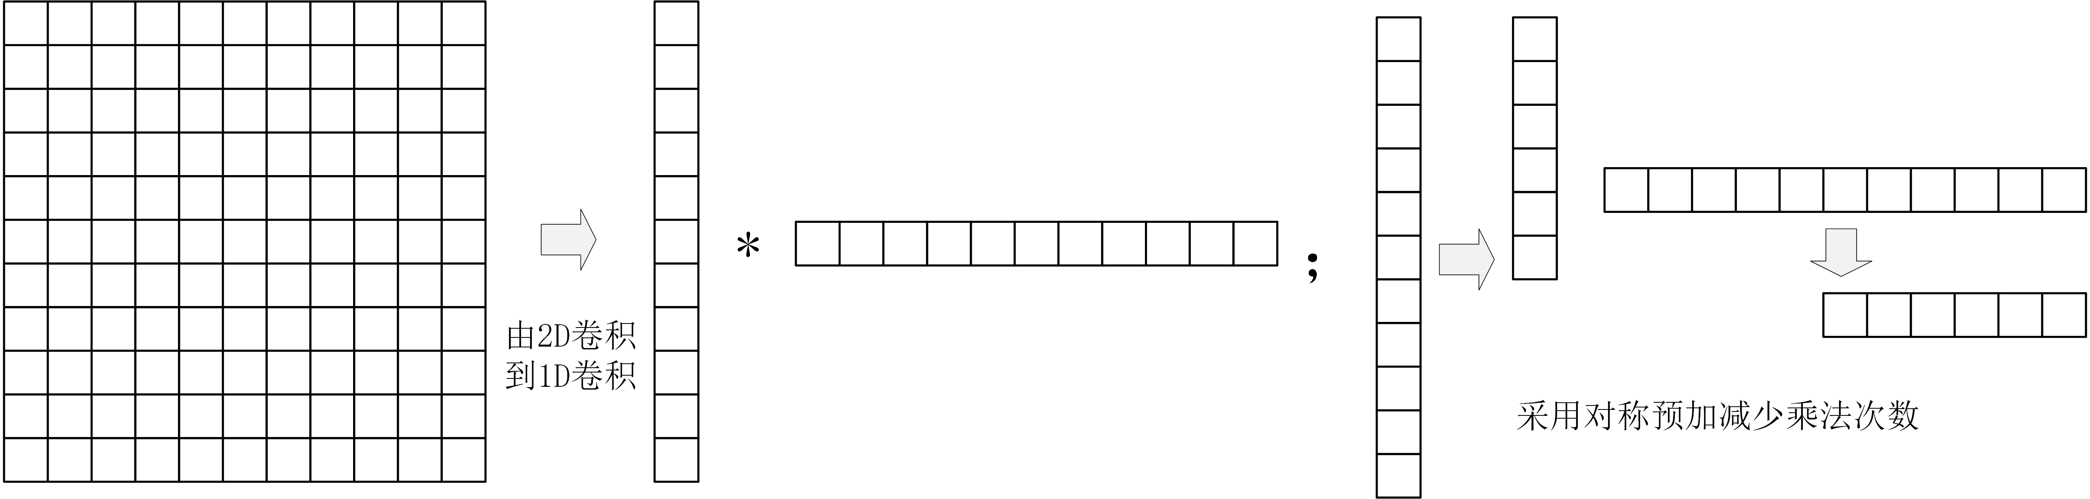
3
算法FPGA实现
关键点定位模块——高斯卷积
· 高斯模板具有对称性
—— 将11x11二维高斯卷积拆分成两个一维卷积
121个
乘法运算
减少至
12个
乘法运算
· 采用对称预加方法
—— 系数相同的项先加再乘，以减少乘法数量

Slide 20
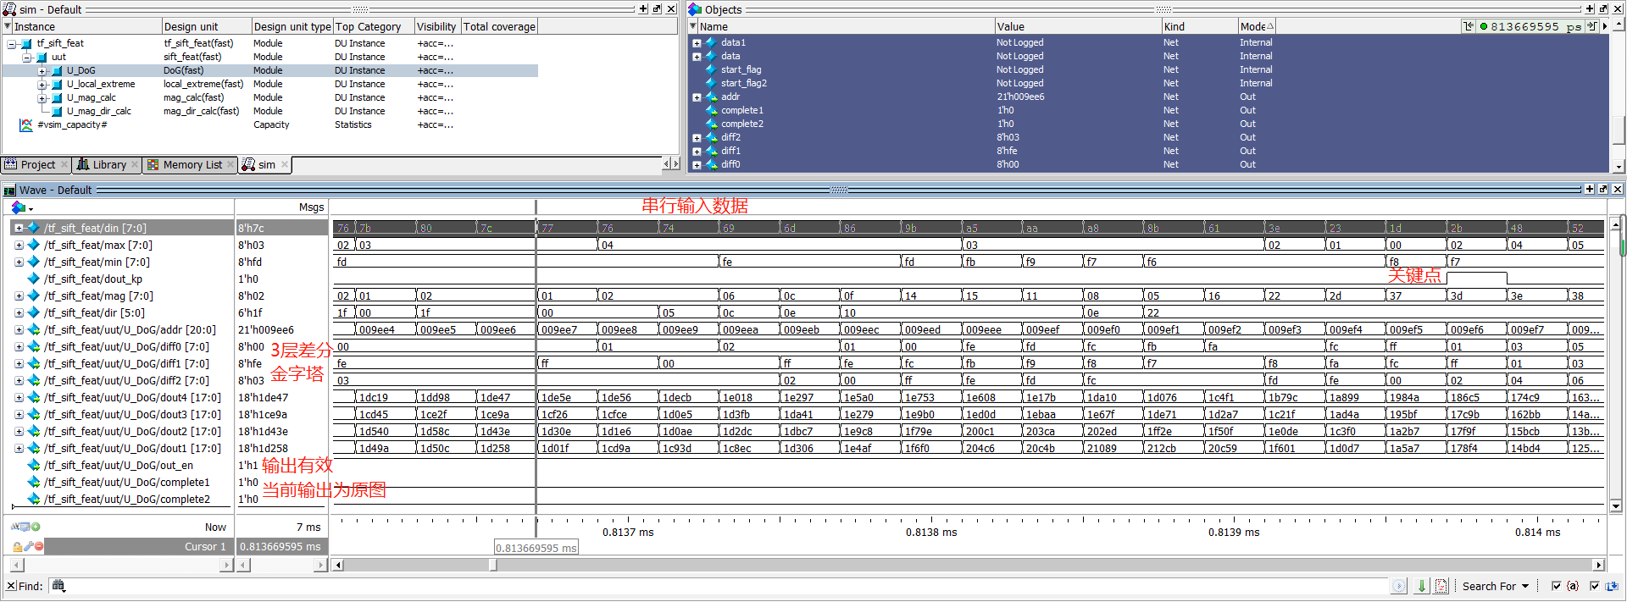
3
算法FPGA实现
关键点定位模块——高斯卷积
高斯卷积模块 DoG 的仿真波形
· 输入为 din 串行图像数据
· 4层的高斯金字塔结果由 dout1 ~ dout4 输出
· 3层的差分金字塔由 diff0 ~ diff2 端口输出
· 50MHz 的工作时钟
· 512×512 的原始图像耗时 5.14ms
· 256×256 降采样图像耗时 1.25ms
DoG 局部仿真波形

Slide 21
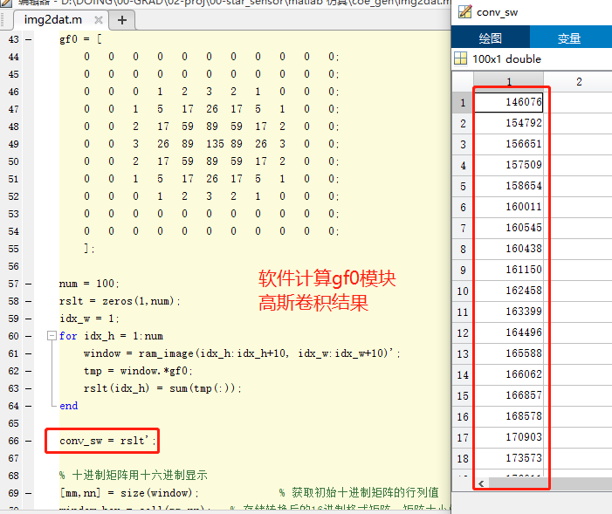
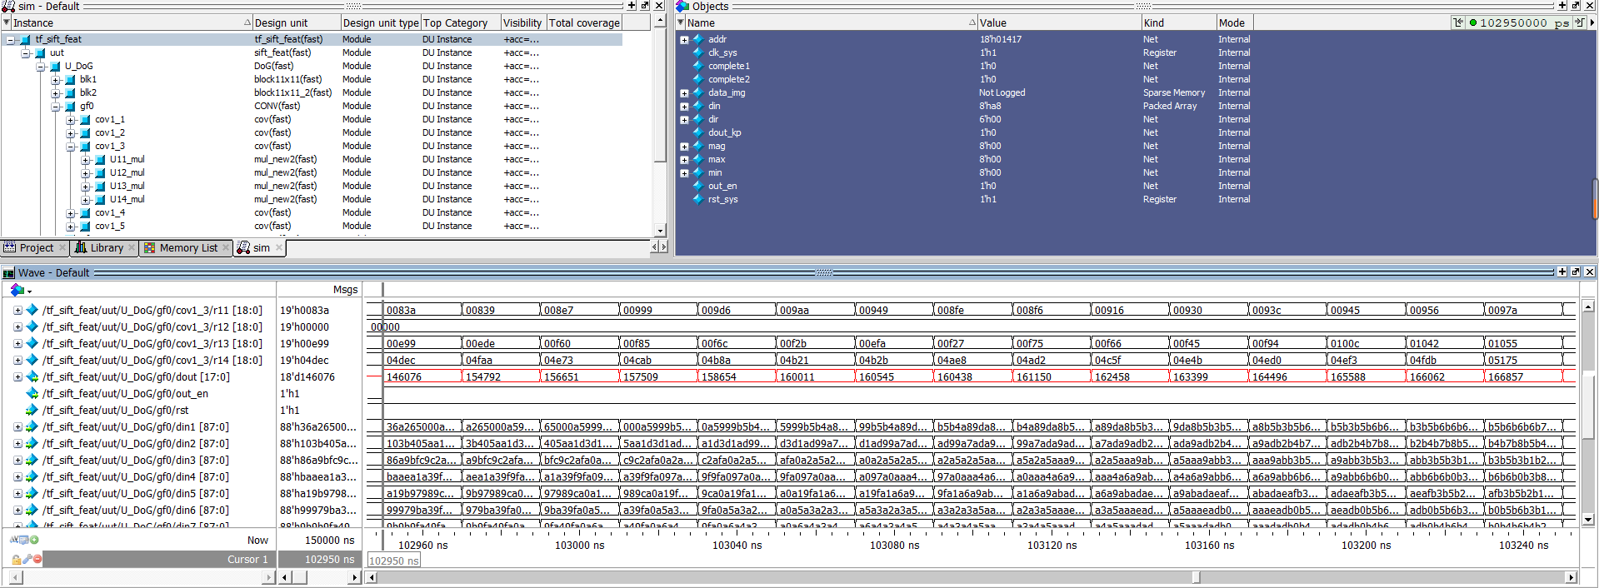
3
算法FPGA实现
关键点定位模块——高斯卷积
二维高斯卷积模块 CONV 的计算结果
· CONV 是 DoG 中例化的子模块
· 软件和硬件卷积计算的结果一致
CONV 硬件仿真结果
CONV 软件仿真结果

Slide 22
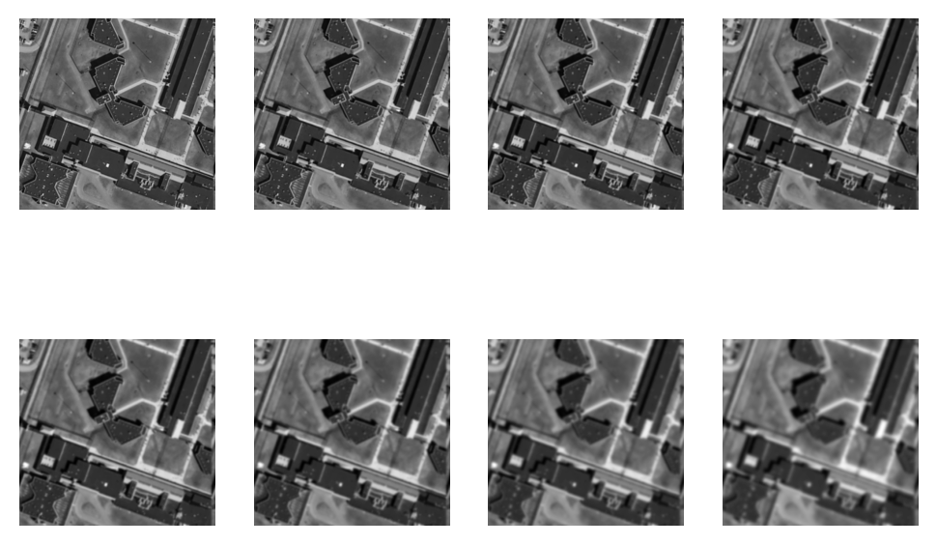
3
算法FPGA实现
关键点定位模块——高斯卷积
处理结果 —— 高斯模糊金字塔
· 分别使用尺度因子σ为1.1，1.3，1.6和2.0的高斯滤波模板
· 第一行为第一层高斯模糊金字塔，是在原图的基础上采用不同系数的高斯滤波后的结果
· 第二行为第二层高斯模糊金字塔，是降采样之后采用不同系数的高斯滤波后的结果
高斯模糊金字塔

Slide 23
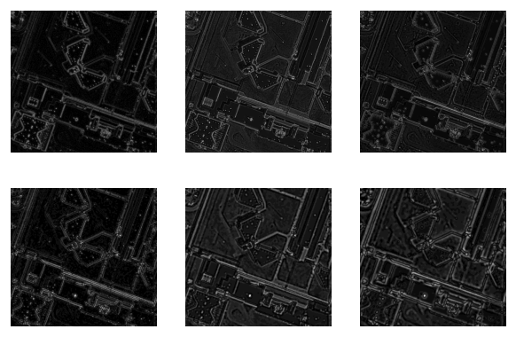
3
算法FPGA实现
关键点定位模块——高斯卷积
处理结果 —— 高斯差分金字塔
· 保存diff0，diff1，diff2的输出数据，生成高斯差分金字塔
· 是同一层高斯金字塔相邻图像作差的结果
高斯差分金字塔

Slide 24
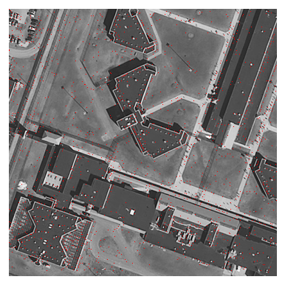
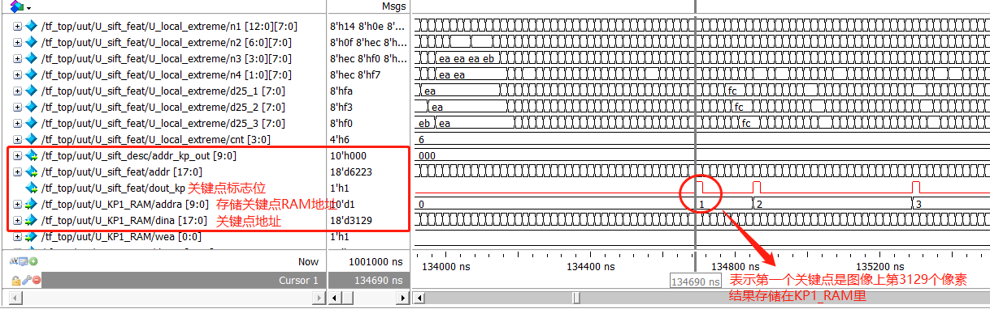
3
算法FPGA实现
关键点定位模块——关键点定位
在差分高斯金字塔中寻找局部极值点
· 比较窗口包含了当前点和上下尺度层的 3×3×3 邻域
· 判断该点的值是否是最大值或者最小值
· 仿真中 kp 为极值出现的信号
· dina 信号则是此时邻域中心在图像上的坐标
· 得到一共 2232 个关键点
关键点坐标仿真波形
关键点分布位置

Slide 25
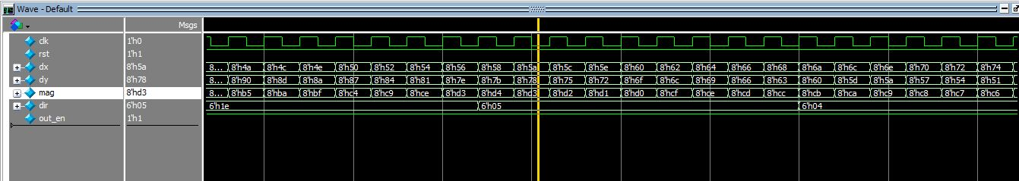
3
算法FPGA实现
关键点定位模块——梯度幅值和方向的计算
· FPGA不擅长浮点型运算，将梯度幅值的表达式改写成如下近似公式：
· 将主方向划分为 36 等分，每 10° 为一个方向
· 采用基于 LUT 的方向计算方法
· 通过移位，加减等简单运算计算角度
· 牺牲一部分精度，换取计算速度的提升和资源占用的减少
· 输入为 x 和 y 方向上的梯度，分别为 dx、dy
· 输出为梯度的大小 mag 和梯度的方向 dir
梯度计算仿真波形图

Slide 26
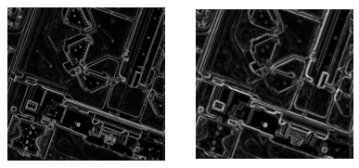
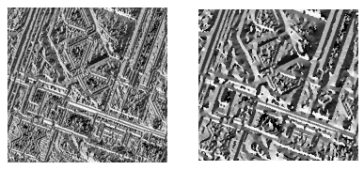
3
算法FPGA实现
关键点定位模块——梯度幅值和方向的计算
得到原图像和降采样后图像的梯度幅值图像与方向图像
（左）和降采样图像（右）的梯度幅值图像
原图（左）和降采样图像（右）的梯度方向图像

Slide 27
3
算法FPGA实现
特征向量计算模块
· 设计硬件结构对特征描述向量模块进行加速
· 每个特征点产生一个128维的描述向量
· 两个模块之间采用交互运行的结构
加权梯度计算
主方向计算模块
构造梯度直方图
主方向检测
特征向量计算
高斯加权梯度值计算
子区域描述向量
计算模块
子区域分割
梯度直方图计算

Slide 28
3
算法FPGA实现
特征向量计算模块——主方向计算模块
加权梯度计算
· 流水线结构
· 通过硬核乘法器计算得到高斯加权的梯度值
构造梯度直方图
· 流水线结构
· 根据梯度方向将加权梯度值累加到特定的梯度
直方图寄存器
主方向检测
· 4级并行流水线结构的比较器树
· 用于检测直方图中的最大值
主方向计算模块

Slide 29
3
算法FPGA实现
特征向量计算模块——子区域描述向量计算模块
高斯加权梯度值计算
· 并行流水线结构
子区域分割
· 并行流水线结构
· 15×15的数据窗口被分割成 17 个子区域
· 子区域的编号与方向产生 136 维直方图的控制信号
梯度直方图计算
· 并行流水线结构
· 根据主方向对每个子区域内的梯度直方图重新排序
· 根据主方向对 17 个子区域重新排序
· 按照子区域的顺序拼接 136 维的描述向量
高斯加权梯度值计算
子区域描述向量
计算模块
子区域分割
梯度直方图计算

Slide 30
3
算法FPGA实现
数据链路设计
采用两种非实时方案在京微齐力P1器件上对算法功能进行验证。
验证方案一
· 在EMB中初始化原始图片输入
· 将计算结果通过DMA写到DDR中
· 通过debugware或者串口打印的方式输出到上位机
验证方案二
· RISC-V软核串口接收图像输入
· 使用GPIO与FPGA通信发出复位、控制等指令
· 计算结果、运行时间通过串口输出至上位机

Slide 31
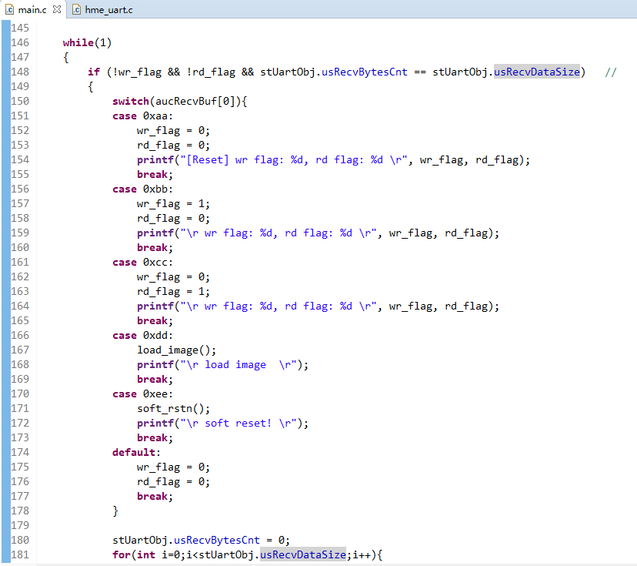
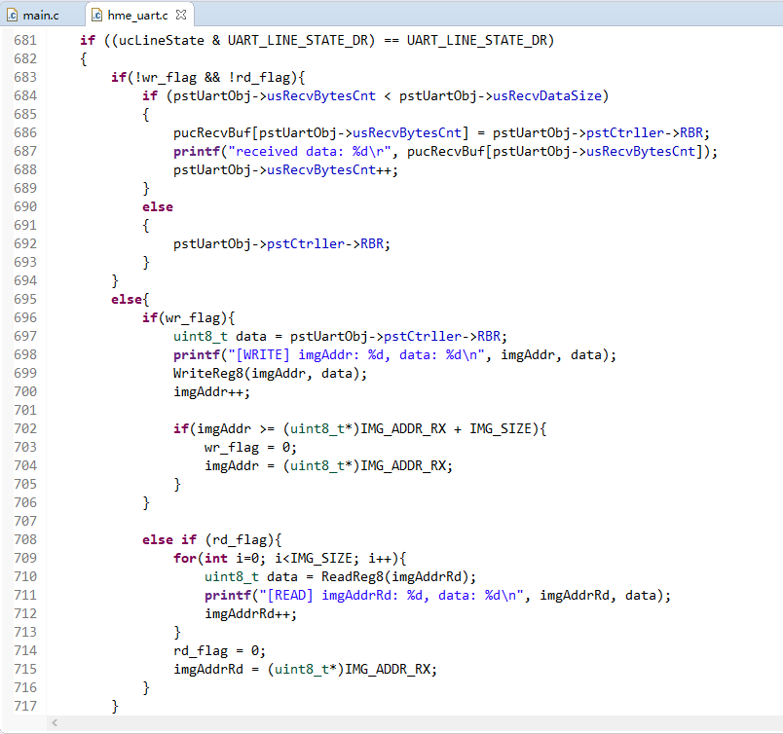
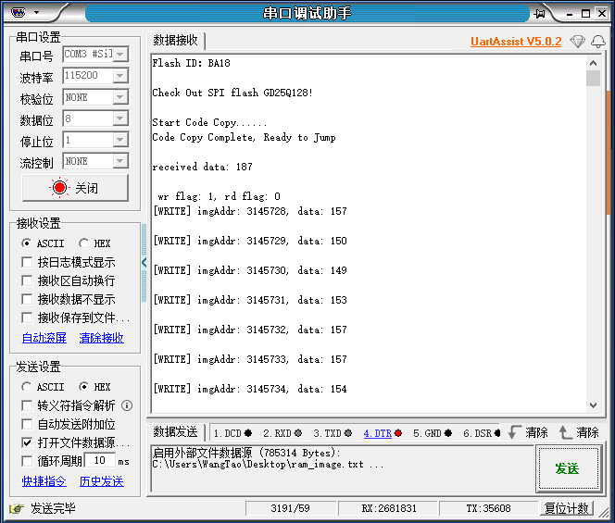
3
算法FPGA实现
数据链路设计
采用验证方案二对SIFT算法中的特征点提取模块进行功能验证。
RISC-V中的串口指令
软核串口中断响应函数
上位机通过串口将图像数据写入内存

Slide 32
3
算法FPGA实现
数据链路设计
验证算法功能阶段结束后，便可以投入实际应用。
实际应用方案
· 摄像头作为图像数据输入源
· 将24-bit的串行RGB图像数据转为8-bit灰度图像，写入FIFO中
· 每次缓存一定数目后，启动FDMA写状态机，将图像数据写入到DDR中完成多缓存
· 将图像从DDR读出显示到HDMI显示屏上
· SIFT计算完成后，将关键点叠加显示到HDMI屏幕上

Slide 33
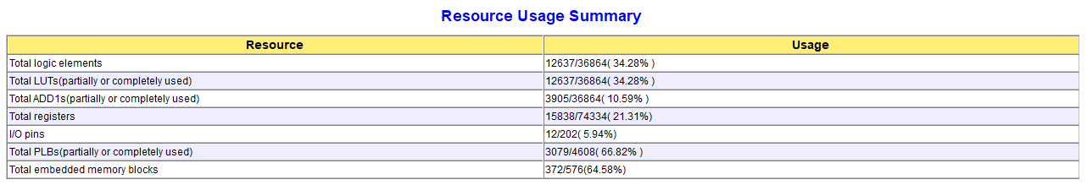
3
算法FPGA实现
资源消耗
本设计在保证算法效率的同时尽可能节约FPGA资源消耗。
· 逻辑资源占用率 34.28%
· LUT占用率 34.28%
· 寄存器占用率 21.31%
· I/O占用率 5.94%
· 嵌入式内存占用率 64.58%
设计的资源消耗报告

Slide 34
4
提交文件说明及结论

Slide 35
4
提交文件说明及结论
文件说明
· 本作品提供了SIFT算法的软件仿真、硬件行为仿真以及硬件实现的片上验证
· 文件夹内容说明如表所示
文件夹名称 | 内容说明
00-sift_sw_sim | SIFT算法在python环境下的软件仿真
01-Vivado_sift_hw_sim | SIFT算法在Vivado中与Modelsim的联合仿真
02-Fuxi_sift_hw_sim | SIFT算法在Fuxi中的仿真 （包括关键点提取和特征向量生成）
03-sift_fuxi_imple | SIFT算法硬件实现（关键点提取、梯度计算）

Slide 36
4
提交文件说明及结论
结论
· 本作品设计了一种基于京微齐力P1器件的SIFT算法硬件加速方案
· 在FPGA上采用了大量并行设计提高处理速度与数据吞吐量
· 完成了SIFT算法中的关键点提取
· 完成了后续生成描述向量所需要的梯度幅值和方向图像的计算
· 弥补了SIFT算法计算量大，处理实时性不高的缺点

Slide 37

THANKS
感谢您的倾听

